Slide 1

CSS基础介绍

Slide 2




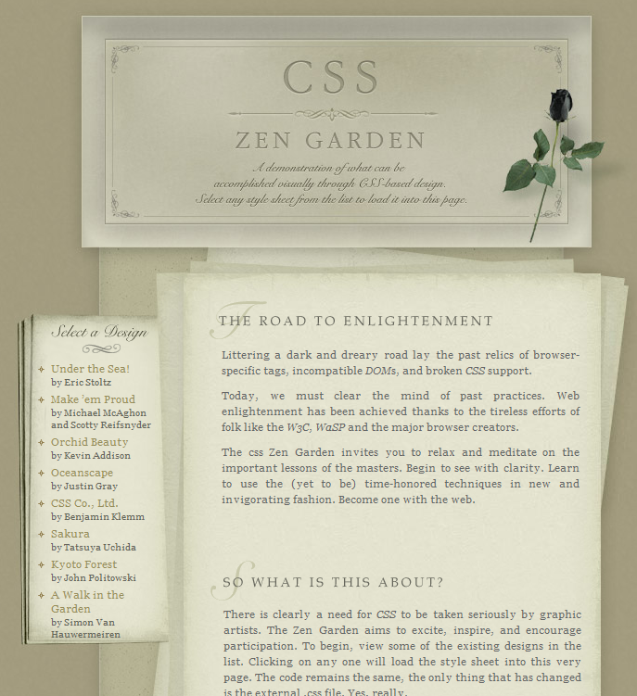
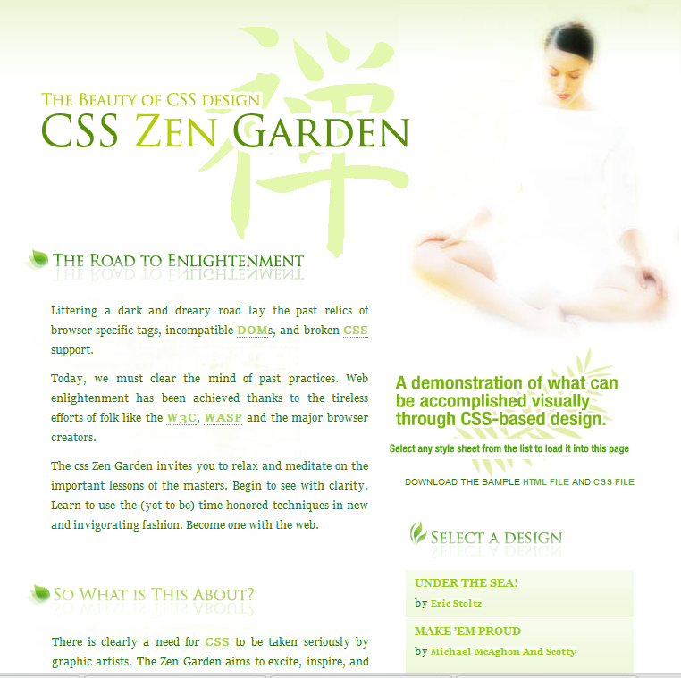
http://www.csszengarden.com/

Slide 3
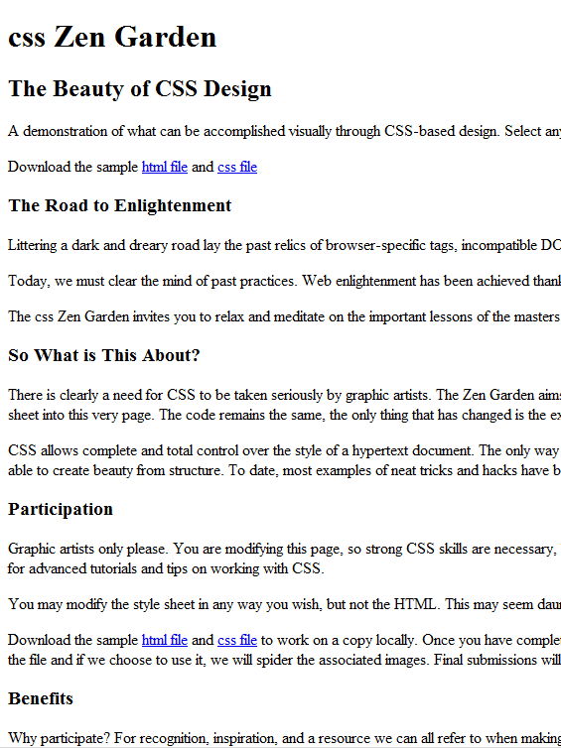
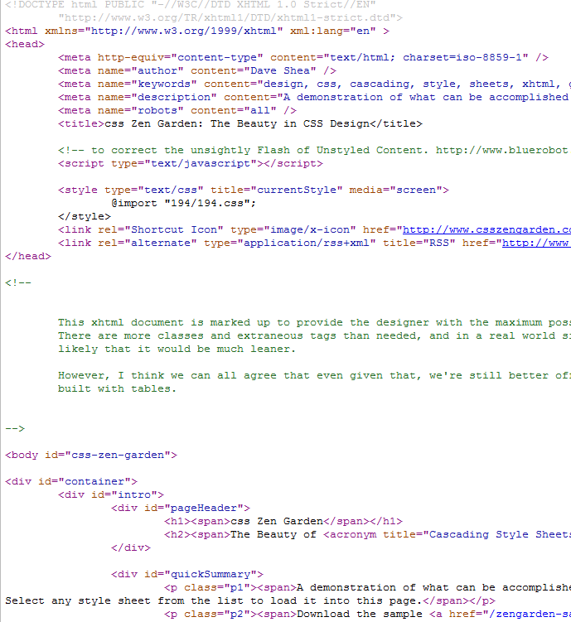

Slide 4

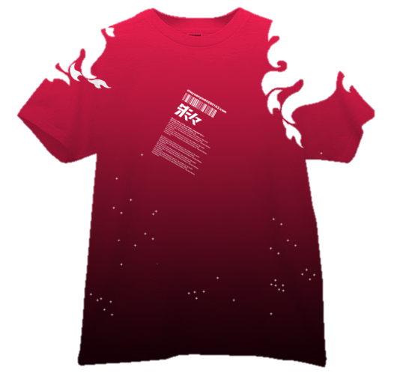


Cascading Style Sheet

Slide 5
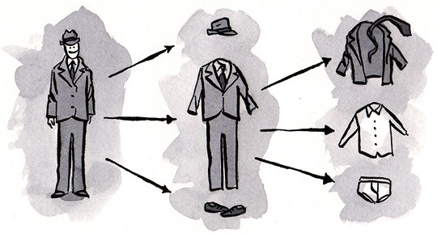
层叠的定义

Slide 6
优先级
浏览者自定义样式
内部样式表
外部样式表
浏览器缺省设置

Slide 7
针对不同设备的CSS代码
Link标签的media属性:
<link media=“screen” />
样式表内的写法 :
@media print
{
#header {border:1px solid #000}
}

Slide 8
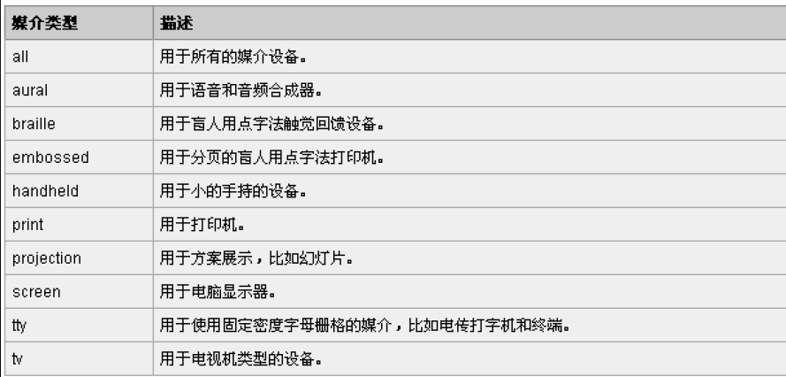
不同设备的样式

Slide 9
CSS语法
选择器Selector
属性Property
属性值Value
Selector{property:value}

Slide 10
CSS Selector

Slide 11
ID 选择器
<div id="header">
<h1>这是Header</h1>
<p id="firstP">这是第一个段落。</p>
<p class="blue">这是第二个段落。</p>
<p>这是第三个段落。</p>
<p>这是第四个段落。</p>
<p>这是带<a >链接</a>的段落。</p>
</div>
<div id="footer">
<h1>这是Footer</h1>
<p>这是第一个段落。</p>
</div>
#firstP {color:red;}

Slide 12
Class 选择器
<div id="header">
<h1>这是Header</h1>
<p id="firstP">这是第一个段落。</p>
<p class="blue">这是第二个段落。</p>
<p>这是第三个段落。</p>
<p>这是第四个段落。</p>
<p>这是带<a >链接</a>的段落。</p>
</div>
<div id="footer">
<h1>这是Footer</h1>
<p>这是第一个段落。</p>
</div>
.blue {color:blue;}

Slide 13
后代选择器
<div id="header">
<h1>这是Header</h1>
<p id="firstP">这是第一个段落。</p>
<p class="blue">这是第二个段落。</p>
<p>这是第三个段落。</p>
<p>这是第四个段落。</p>
<p>这是带<a >链接</a>的段落。</p>
</div>
<div id="footer">
<h1>这是Footer</h1>
<p>这是第一个段落。</p>
</div>
#footer h1 {color:Green;}

Slide 14
分组选择器
<div id="header">
<h1>这是Header</h1>
<p id="firstP">这是第一个段落。</p>
<p class="blue">这是第二个段落。</p>
<p>这是第三个段落。</p>
<p>这是第四个段落。</p>
<p>这是带<a >链接</a>的段落。</p>
</div>
<div id="footer">
<h1>这是Footer</h1>
<p>这是第一个段落。</p>
</div>
h1,h2 {color:Green;}
#header h1,
#footer h1 {color:Green;}

Slide 15
伪类
a { color: blue; } /* 未访问的链接*/
a:link { color: blue; } /* 未访问的链接*/
a:visited { color: purple; } /* 已访问的链接*/
a:hover { color: red; } /* 鼠标悬停在链接上*/
a:active { color: yellow; } /* 鼠标点击链接时*/

Slide 16
浏览器如何识别选择器
div.nav < ul li a[title]
浏览器读取选择器的顺序是浏览器读取选择器的顺序是由右到左进行

Slide 17
选择器效率
id选择器（#myid）
类选择器（.myclassname）
标签选择器（div,h1,p）
相邻选择器（h1+p）
子选择器（ul < li）
后代选择器（li a）
通配符选择器（*）
属性选择器（a[rel="external"]）
伪类选择器（a:hover,li:nth-child）

Slide 18
选择器优先级
<html xmlns="http://www.w3.org/1999/xhtml">
<head>
<title>CSS Specificity</title>
<style type="text/css">
#d { color: Orange }
.clsName { color: Yellow }
div { color: Green }
</style>
</head>
<body>
<div id="d" class="clsName" style="color: Red">Text</div>
</body>
</html>

Slide 19
Style > #d > .clsName > div
1000
100
10
1

